Slide 1
LEB0360 - Hidrologia
LEGISLAÇÃO SOBRE RECURSOS HÍDRICOS
Fernando Campos Mendonça
Depto. de Engenharia de Biossistemas – ESALQ/USP

Slide 2
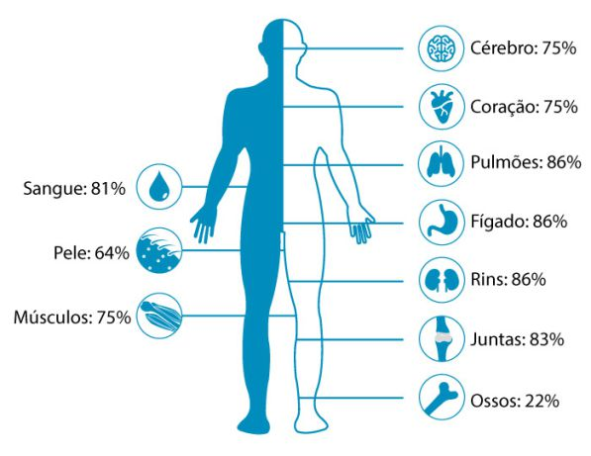
SOMOS 70% ÁGUA

Slide 3
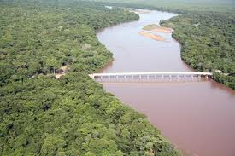
ÁGUA NO BRASIL
11,6% da água doce superficial mundial
70% da água disponível ⇒ Região Amazônica
7% da população
30% restantes ⇒ Distribuição desigual pelo País
93% da população

Slide 4
ÁGUA NO BRASIL

Slide 5
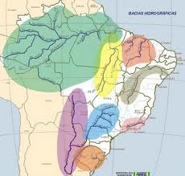
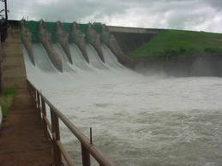
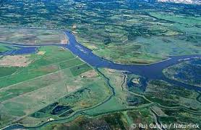
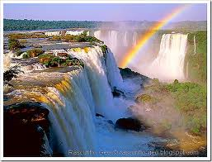
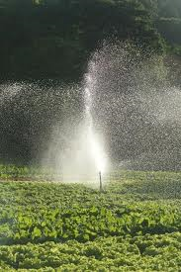
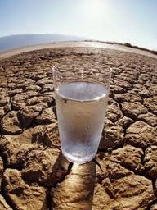
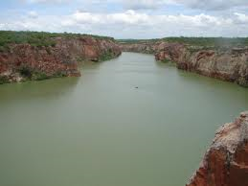
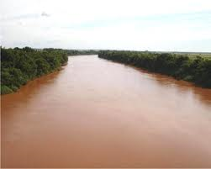
LEI 9.433/1997

Slide 6
PRINCÍPIOS BÁSICOS
1 – BACIA HIDROGRÁFICA = UNIDADE DE PLANEJAMENTO
Balanço hídrico ⇒ Disponibilidades x Demandas
2 – USOS MÚLTIPLOS DA ÁGUA
Eletricidade Doméstico Rural Industrial Lazer
3 – ÁGUA = BEM FINITO E VULNERÁVEL
Utilização preservacionista (Quantidade e Qualidade)
4 – VALOR ECONÔMICO DA ÁGUA
Uso racional = Base para cobrança pelo uso da água
5 – GESTÃO DE RECURSOS HÍDRICOS
Descentralizada + Participativa
Instrumentos de gestão

Slide 7
INSTRUMENTOS DE POLÍTICA DE RECURSOS HÍDRICOS
1 – PLANO DE RECURSOS HÍDRICOS
Situação atual, conflitos e soluções propostas
2 – ENQUADRAMENTO DOS CORPOS DE ÁGUA
Classes de uso preponderante (1 a 4)
Metas de qualidade futura
3 – OUTORGA (de direito de uso dos recursos hídricos)
Autorização para uso de água
Controle do uso de recursos hídricos
4 – COBRANÇA PELO USO DA ÁGUA
Harmonia entre usuários
Redistribuição de custos sociais (Poluição, erosão, escassez etc.)
5 – SNIRH – Sist. Nac. de Informações sobre Recursos Hídricos
Base de dados sobre Recursos Hídricos

Slide 8
GESTÃO COMPARTILHADA DE RECURSOS HÍDRICOS
ARRANJO INSTITUCIONAL – ORGANISMOS
1 – CNRH - CONSELHO NACIONAL DE RECURSOS HÍDRICOS
Decisão de grandes questões do setor
Mediar conflitos e resolver contendas de grande vulto
2 – CBH – COMITÊ DE BACIA HIDROGRÁFICA
Organização da sociedade civil
“Parlamento das águas da bacia”
Decisões sobre uso atual e futuro
Investimentos em preservação, conservação e melhorias
3 – AGÊNCIA DE ÁGUAS
Gestão de recursos oriundos da cobrança pelo uso da água
Executora da “Engenharia” do sistema de gestão de recursos hídricos

Slide 9
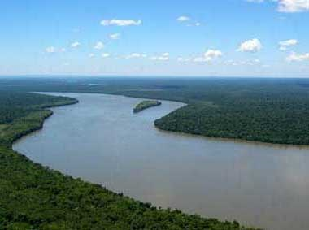
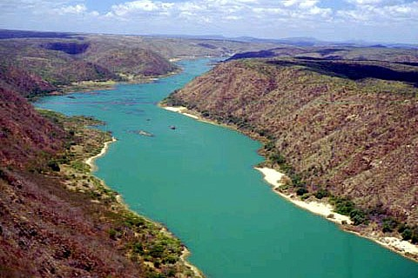
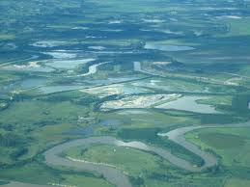
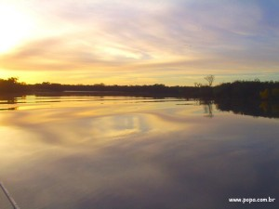
Águas de domínio da União
Rio Paraná
Rio São Francisco
Rio Paraíba do Sul
Rio Lagoa Mirim

Slide 10
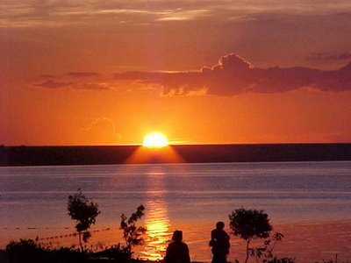
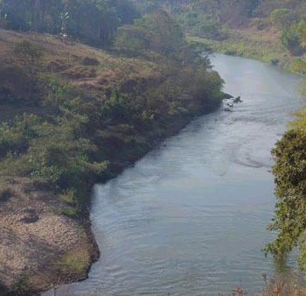
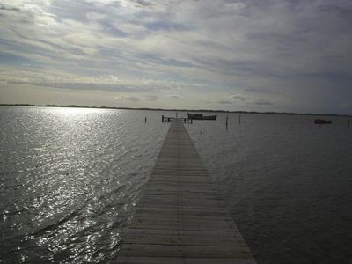
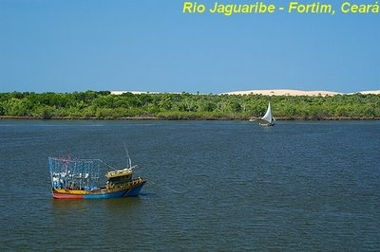
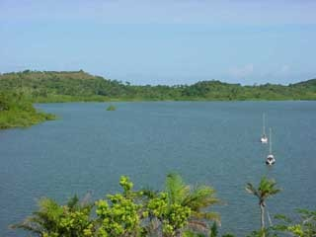
Águas de domínio Estadual ou do Distrito Federal
Rios e bacias dentro dos limites dos Estados
Inclusive águas de origem subterrânea
Rio Tietê – Araçatuba, SP
Rio das velhas - MG
Lagoa dos Patos - RS
Rio Jaguaribe - CE
Rio Paraguaçu - BA

Slide 11
Outorga de uso de água
Como obter sua outorga?
Procurar diretoria da BH no DAEE
(a mesma do seu empreendimento ou uso)
Análise do pedido
(Técnicos do DAEE)
Entrada
(requerimento e documentação necessária)
Se aprovado: Informações cadastradas no sistema de informações
Pedido encaminhado p/ sede do DAEE
Outorga emitida ⇒ uso do recurso hídrico autorizado

Slide 12
Outorga - Prazo de validade
Lei 9433, Art. 16 – Prazo ≤ 35 anos
ANA, Lei 9984/00:
Art. 5º Recursos hídricos de domínio da União:
I - até 2 anos ⇒ início da implantação do empreendimento
II - até 6 anos ⇒ conclusão da implantação
III - até 35 anos ⇒ vigência da outorga
§ 1º Prazos de vigência em função da natureza e porte
Considerar o período de retorno do investimento
§ 2º Motivos para ampliar os prazos:
Porte e importância social e econômica (Consulta ao CNRH)
§ 3º Prazo pode ser prorrogado pela ANA
(Respeitar prioridades - Planos de Recursos Hídricos)
§ 4º Concessionárias de serviços públicos e geração de energia
Prazos coincidentes com concessão ou autorização

Slide 13
Suspensão da outorga
Lei das águas 9433/97:
Art. 15. Suspensão parcial ou total (definitivo ou por prazo determinado):
I - não cumprimento dos termos da outorga pelo outorgado;
II - ausência de uso por três anos consecutivos;
III - necessidade premente de água para situações de calamidade
IV - necessidade de prevenir ou reverter grave degradação ambiental
V – atender usos prioritários de interesse coletivo, sem fontes alternativas
VI - necessidade de manter características de navegabilidade
Suspensão p/ usuário que não cumpre as obrigações constantes na sua outorga
Uso de vazão não outorgada (maior do que a concedida)
Destinação de resíduos que comprometem a qualidade do ambiente
Grave degradação ambiental

Slide 14
SRH – Secretaria de Recursos Hídricos
Órgão do Governo Federal
Apoio administrativo, técnico e financeiro ao CNRH
Elaboração do Plano Nacional de Recursos Hídricos (PNRH)
Instruir expedientes dos CERH (Cons. Est. de Rec. Hídricos)
Coordenar o SIRH (Sist. de Informações s/ Rec. Hídricos)
Elaborar programa de trabalho e proposta orçamentária (submetidos ao CNRH)
Transferir acervo de trabalhos para a Agência Nacional de Águas (ANA)

Slide 15
ANA – Agência Nacional de Águas
Órgão do Governo Federal
Encarregada de implementar a Política Nacional de Recursos Hídricos (PNRH)
Delegação de autoridade para gestão de recursos hídricos em Agências de Águas dos Comitês de Bacias
Orientar a organização dos comitês de bacias hidrográficas
Indutor de iniciativas relacionadas à gestão de recursos hídricos
Pesquisa
Capacitação técnica
Educação ambiental
Conservação de água e solo

Slide 16
OBRIGADO!

